Slide 1
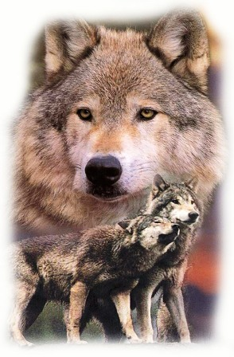
ДИКИЕ
ЖИВОТНЫЕ
ВОЛКИ

Slide 2
Волки живут и в лесах, и в жарких пустынях,
и в холодной тундре. Зимой волки собираются в стаи.
Вожак в стае – самый сильный и опытный волк.
Он выводит стаю на охоту. Летом волк ест землянику,
голубику, а почует тетёрку на гнезде, подползёт
к ней тихонько и схватит. Зимой голодный волк
Подходит к деревне, подкрадывается к хлеву и хватает,
что удастся – овцу, поросёнка или дворовую собаку.
Волк силён, он перекидывает овцу через спину
и убегает с ней в лес. Волки умны. Летом, когда
у волчицы рождаются волчата, волки не охотятся близко
от логова, чтобы люди не нашли волчат. Волчица приносит
им рябчиков, живых мышей, выпускает их
перед волчатами.

Slide 3
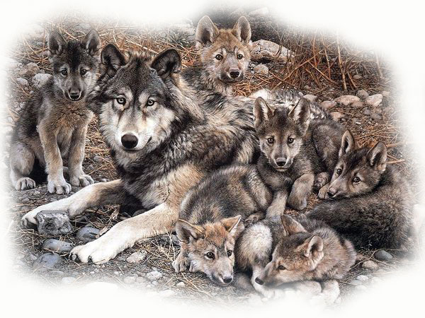
Волчата бросаются, играются с еле живым рябчиком,
ловят мышей, снова отпускают их на волю, снова
ловят. Так волчица приучает волчат охотиться.
Как волчата подрастут, волки будут брать их
с собой на охоту, пока не станут они настоящими
большими волками.
Г. Снегирёв

Slide 4
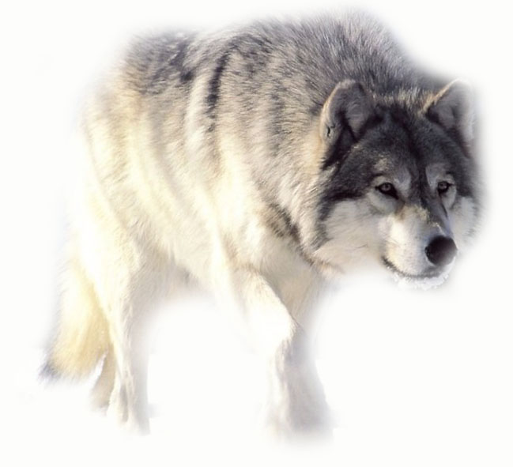
Где живут волки?
Кто такой вожак?
Чем питается волк летом?
Как волчица приучает волчат к охоте?

Slide 5
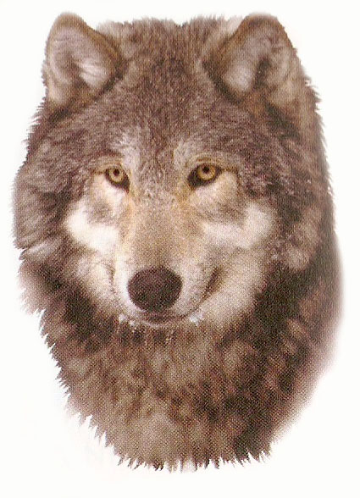
Летом волк ходит сытый. Дичи много.
Придёт зимнее время, птицы улетят, звери спрячутся.
Нечего волку есть. Злые. Голодные ходят волки, ищут
добычу. К деревне подойдут … где сторожа нет да и
запоры плохи – несдобровать овце.
Е Чарушин

Slide 6
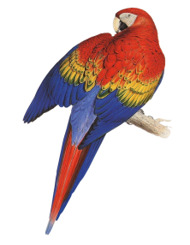
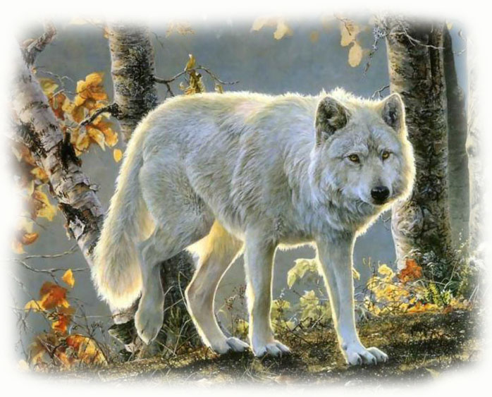
В
А
О
Р
НЕСДОБРОВАТЬ -
Л
И
С
К
не избежать беды, неприятности.

Slide 7
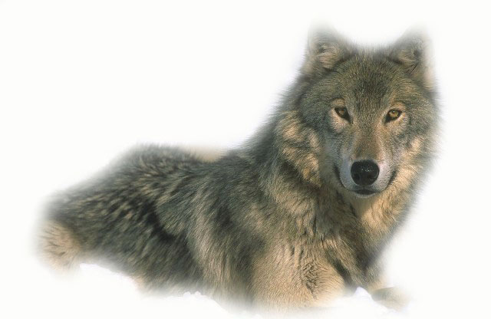
Когда волк ходит сытый?
Чем опасен волк?

Slide 8
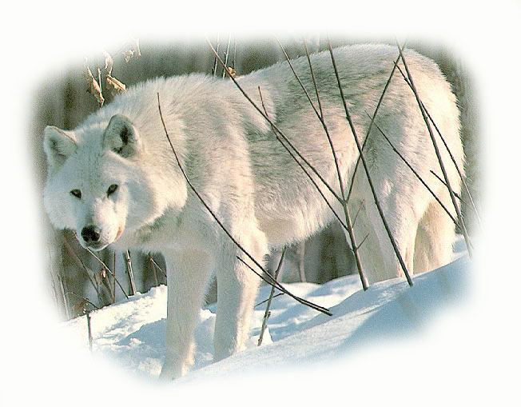
БЕЛЫЙ ВОЛК

Slide 9
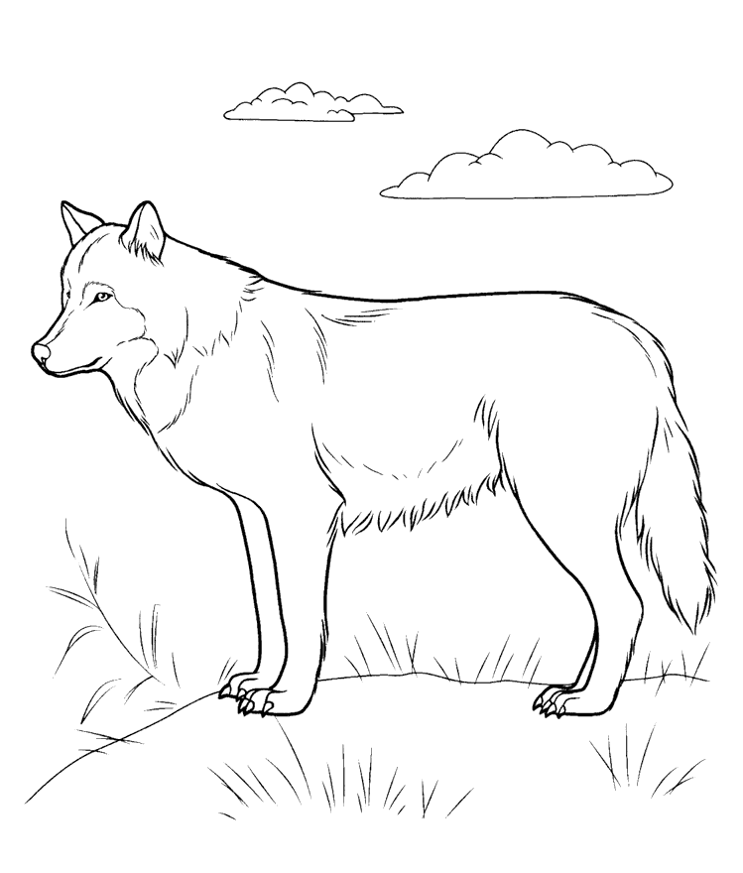

Slide 10
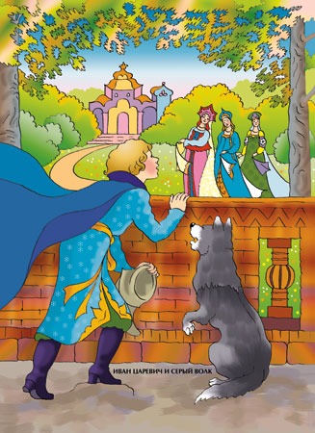
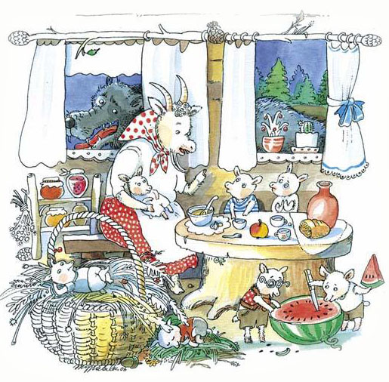
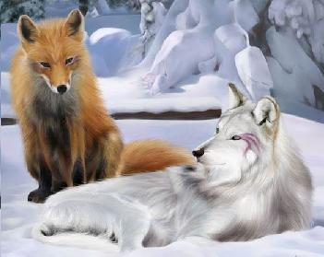
ВОЛК В СКАЗКАХ
Волк и
семеро козлят
Иван царевич
и серый волк
Волк и лиса

Slide 11
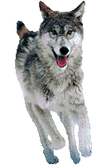
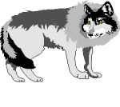
На овчарку он похож: Что ни зуб — то острый нож! Он бежит, оскалив пасть, На овцу готов напасть.
ЗАГАДКИ
Кто зимой холодной Ходит злой, голодный?

